Slide 1
Урок 13 Мир на рубеже веков
Изменения в государственном и общественном строе стран Запада
Новые тенденции экономического развития Запада
Идейные течения и политические партии
Процесс модернизации за пределами Европы
Домашнее задание: параграфы 19-21

Slide 3
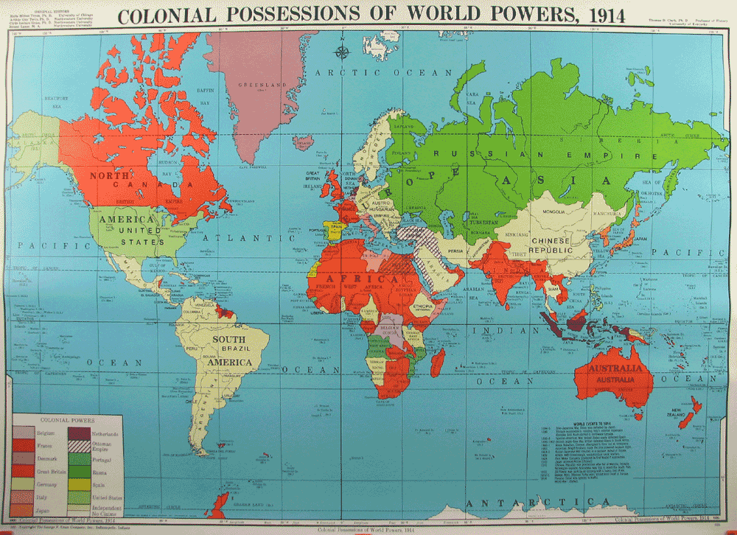

Slide 4
Европа в начале XX века
К началу XX века сложилась система господства стран Запада над всем остальным миром
11 держав – метрополий имели колонии на 1\2 земного шара, где проживало 2\3 всего населения
Европейский образ жизни становится эталоном
Утверждаются либеральные принципы:
господство закона
незыблемость частной собственности
свободная конкуренция

Slide 5
Европа в начале XX века
Форма правления в большинстве европейских стран – ограниченная монархия или республика (единственная абсолютная монархия – Россия)
Постепенный рост числа избирателей
Формирование индустриального общества
Резкое увеличение миграции
Рост национального самосознания, в многонациональных империях – борьба за независимость

Slide 6
Экономическое развитие
В конце XIX–начале XX вв. развернулась вторая технологическая (промышленная) революция
Новыми растущими отраслями стали машиностроение, электротехническая и нефтехимическая промышленность
Лидерами в промышленном развитии стали Германия и США

Slide 7
Экономическое развитие
Усилились процессы концентрации производства и капитала
Формирование финансового капитала в результате слияния банковского и промышленного капитала
Появление монополий и борьба с ними
Кризисы перепроизводства, особенно мощный - в 1900-1903 гг.

Slide 8
Идейные течения
Идейной основой общественно-политической жизни западных стран оставались консерватизм, либерализм и социализм
Представители либерализма выступали за активную социальную политику, сглаживание социального неравенства путём реформ

Slide 9
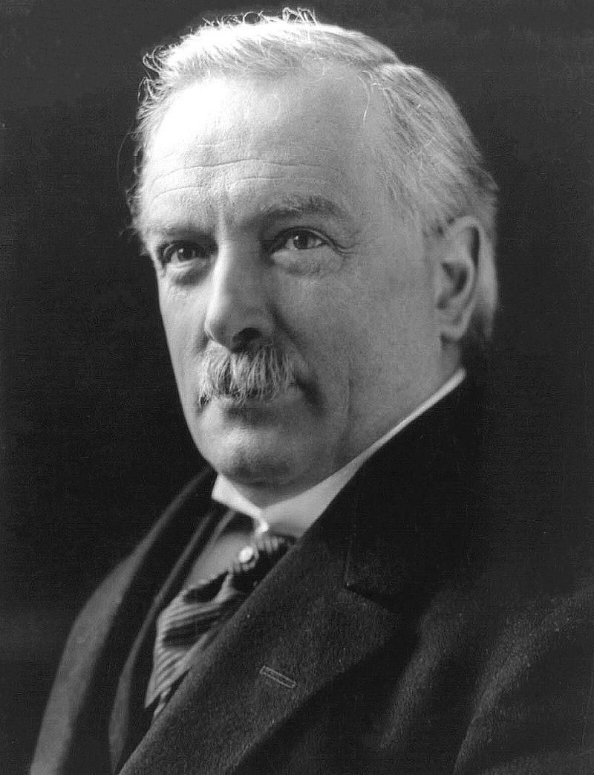
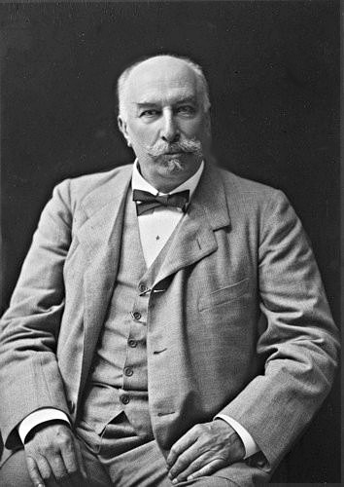
Дэвид Ллойд Джордж
1863–1945 гг.
Джованни Джолитти
1842–1928 гг.

Slide 10
Идейные течения
Социалисты были представлены, в основном умеренными реформистскими партиями, но постепенно формируется «леворадикальное крыло»
Национализм становится все более воинственным, граничит с национальной неприязнью и ненавистью (пангерманизм, панславизм и т.д.)

Slide 11
Модернизация за пределами Европы
Расширение колониальных империй вызывает потребность азиатских стран в модернизации
Проходила в форме вестернизации
Как правило, проводилась жесткими методами
Затронула (в разной степени) Японию, Китай, Османскую империю и Персию
Наиболее успешной оказалась в Японии («революция Мейдзи» 1868 – 1889 гг.)

Slide 12
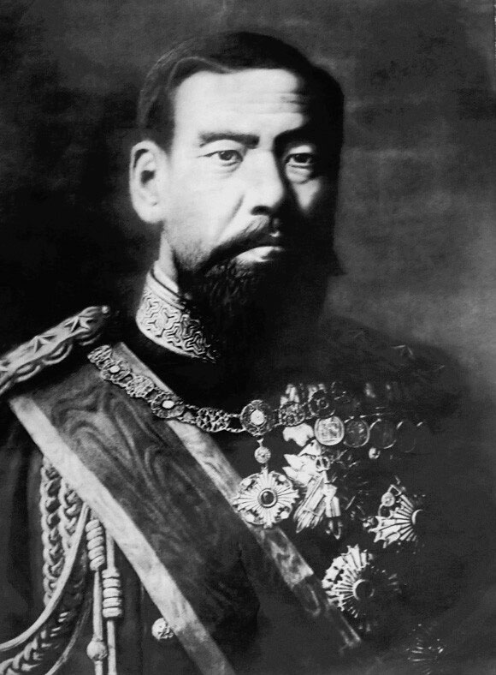
Император Муцухито

